Slide 1
«Дети и деньги»
ГУО «Социально-педагогический центр Поставского района»

Slide 2
Цель:
Помочь родителям сформировать у детей правильное отношение к деньгам;
Способствовать формированию правильного распределения материальных средств;
Развивать у родителей интерес к совместному общению и обсуждению проблем воспитания детей.

Slide 3
«наука о деньгах - предмет, изучаемый дома, а не в школе»
Р. КИЙОСАКИ

Slide 4
Какие азы финансовой грамотности должны знать дети?
Понимание функции денег;
Умение ценить деньги;
Умение считать деньги;
Умение составлять финансовый отчет;
Умение зарабатывать и создавать источники дохода;
Умение экономить и беречь деньги;
Умение тратить деньги и жить по средствам;
Умение возвращать долги;

Slide 5
Что же считать карманными деньгами?

Slide 6
«карманные деньги»
средство обучения финансовой
грамотности, когда на практике
ребенок учится и открывает для себя:
мир сбережений
Мир покупок
Мир инвестиций
Мир возможностей, которые дают деньги

Slide 7
Правила выдачи карманных денег:
1. Можно давать карманные деньги с 6-7 лет;
2. Выдаваемая сумма денег должна быть разумной и увеличиваться с возрастом;
3. Маленьким детям деньги нужно выдавать еженедельно в определенный день, а подросткам раз в месяц;
4. Ребенку нужно позволить тратить свои деньги по собственному выбору;
5. Умение возвращать долги;
6. Выдача Карманных Денег не должна ставиться в зависимости от поведения и школьных оценок и не должна отменяться в качестве наказания;
7. У ребенка должны быть обязанности по дому которые он выполняет бесплатно.

Slide 8
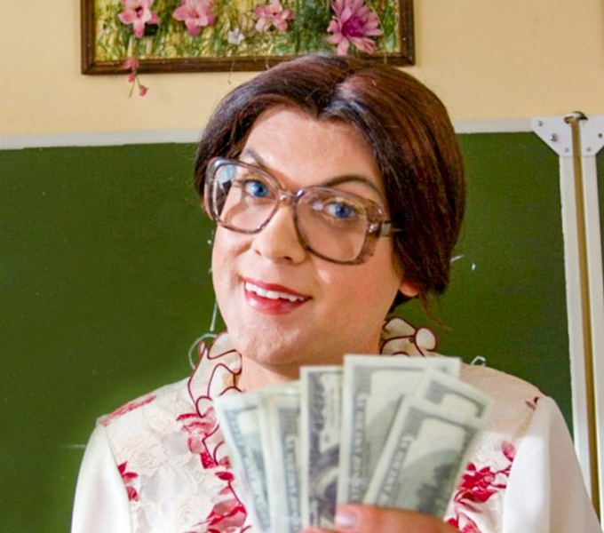
Стоит ли поощрять детей деньгами?
Платить за хорошие оценки?
Платить за вынос мусора?
Платить за уборку в доме?
Платить за то, ЧТО почистил зубы?
Платить за то, что помыл посуду?

Slide 9
Деньги для детей – хорошее учебное пособие перед взрослой жизнью. Умение обращаться с деньгами – это совершенно особый навык, который к счастью, успешно подается тренировке.

Slide 10
ЭКОНОМИЧЕСКАЯ ВИКТОРИНА

Slide 11
Мозговой штурм «закончи фразу»
Экономика – это…
совокупность отношений, связанных с производством и всей хозяйственной деятельностью людей.

Slide 12
«Закончи фразу»
Экономическое воспитание…
это организованная педагогическая деятельность, направленная на формирование экономического сознания детей.

Slide 13
«Отгадайте, из какой сказки эти слова.»
1. «За последнее время доходы нашего государства уменьшились. После того как был введен налог на воздух, вы стали меньше дышать! Это возмутительно! молчааать!
2. «…половина зёрнышка в день, в день это немного. женюсь! А в год? В году 365 дней. По половине зёрнышка в день – 182,5 зерна в год. В год получается не так уж и мало. Нет, не женюсь!»
(Приключения чиполлино»)
(«Дюймовочка»)

Slide 14
«Отгадайте, из какой сказки эти слова»
3. «…понимаете, мальчик, я забыл дома мой кошелёк…вы не можете мне дать взаймы четыре сольдо?...»
4. «Пошел он ко своей землянке, а землянки нет уж и следа. Перед ним изба со светёлкой, с керпичною, белёную трубой…»
(«Золотой ключик, или Приключения Буратино»)
(«Сказка о рыбаке и рыбке»)

Slide 15
«народная мудрость»
Продолжите пословицу:
1. за показ товара…
2. иному слово не скажи, а только…
3. копеечка к копеечке - …
4. Домашняя копейка лучше…
5. Собирай монеты медные - …
(деньги не берут)
(деньги покажи)
(рубль набегает)
(заезжего рубля)
(пригодятся в дни бедные)

Slide 16
«валюта»
1. назовите национальную валюту украины.
2. Назовите национальную валюту Польшы.
3. назовите национальную валюту чехии.
4. назовите национальную валюту китая.
5. назовите национальную валюту великобритании.
(гривна)
(злотый)
(чешская крона)
(юань)
(фунт стерлингов)

Slide 17
«профессионал»
1. назовите способы бережливого отношения к ресурсам, которым нужно обучать детей.
2. Назовите методы работы по формированию основ экономической культуры у детей.
(выключать воду при намыливании рук, не включать большой напор воды, утеплять окна, не включать одновременно несколько источников света, выключать свет, если нет никого в комнате)
(беседы, игры, чтение литературы, наблюдение, экспериментирование, исследование)

Slide 18
«профессионал»
3. решите педагогическую ситуацию: мама с ребенком 4-5 лет идут мимо прилавков магазина. Сын настоятельно требует купить ему очередную игрушку или шоколадку. Мама растерянно смотрит по сторонам, ей неудобно перед людьми. Найдите оптимальный выход из ситуации.

Slide 19
«у кого больше»
1. Перечислите игры способствующие развитию финансовых манипуляций.
(«банк», «рекламное агентство», «обмен», «дорого-дешево», «монополия», «семейный бюджет», «товар или услуга»)

Slide 20
«а у нас…»
Расскажите интересную историю о финансовом воспитании в вашей семье.

Slide 21
Рекомендуемая литература
«Уроки финансового благополучия», Джейн Перл.
«Дети и деньги», А. Алоева.

Slide 22
Спасибо за внимание!

